Slide 1
Лексичко значење
Проф. др рајна драгићевић

Slide 2
Семантички троугао ричардса и огдена (1923)
ЈЕЗИК
СТВАРНОСТ
МИШЉЕЊЕ

Slide 3
Семантички троугао или четвороугао?
Сви се научници слажу да се лексичко значење налази у троуглу које сачињава језик, мишљење и стварност.
Од тог троугла неки сачињавају четвороугао на чијем је четвртом темену човек.

Slide 4
Компоненте лексичког значења
1. Денотација је однос између језика и стварности. Производ денотације је денотат – представа о предмету из стварности.
Однос између лексеме и класе предмета зове се денотат, а однос између лексеме и конкретног предмета зове се референт.
2. Десигнација је однос између језика и мишљења. Производ десигнације је десигнат – појам.
Денотат подразумева многа својства предмета, а десигнат само критеријска обележја.

Slide 5
Компоненте лексичког значења
3. Конотација – експресија као значењски елемент у значењу лексеме. Треба је разликовати од „снаге речи да пробуди личне осећаје“ (Л. Згуста).
Он је умро : Он је преминуо : Он је одапео.
4. Домен примене – понекад лексеме имају исти денот, десигнат и конотат, а разликују се по домену примене (у хиндију има 6 речи за љубав – родитељска, према родитељима итд.)

Slide 6
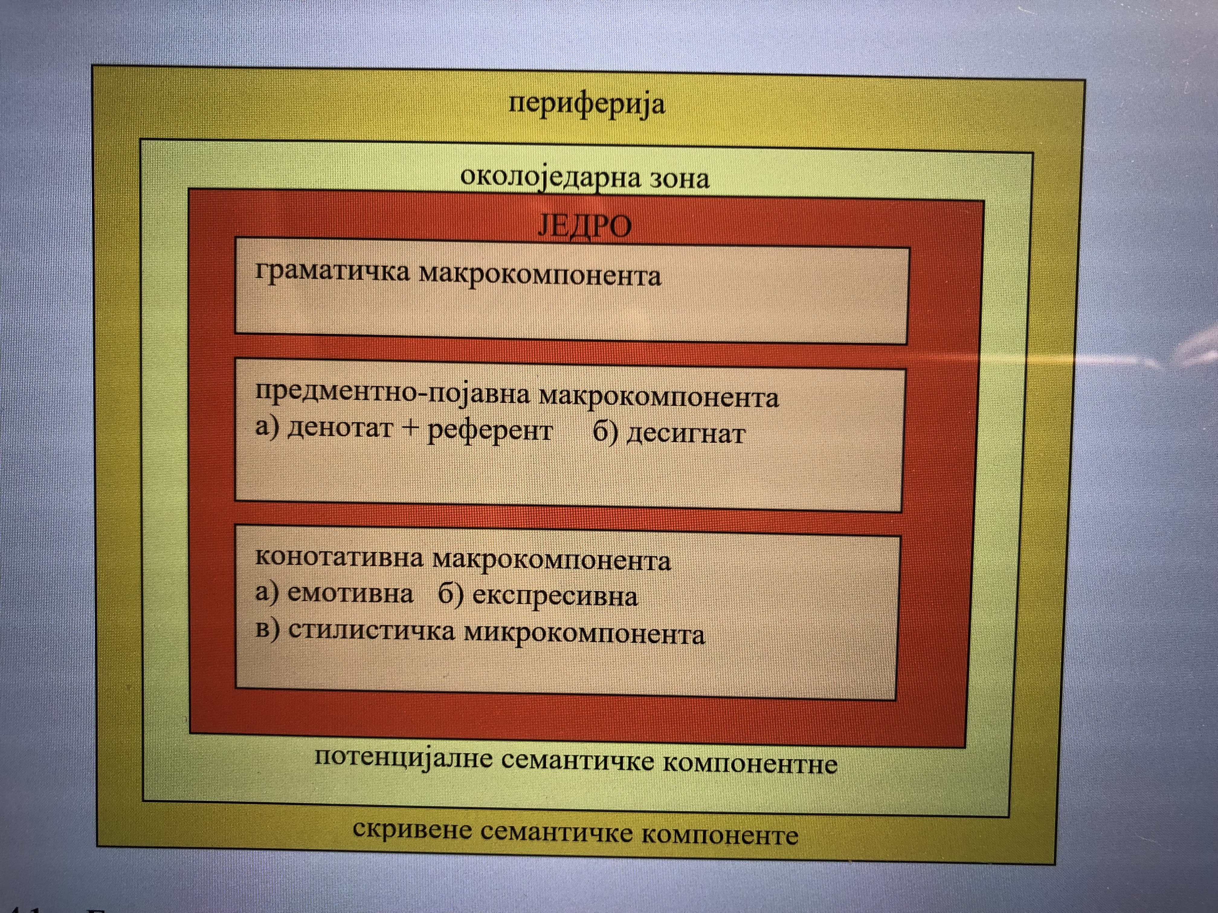
Компоненте лексичког значења
(Н. Ф. Алефиренко, адаптирано)

Slide 7
Компоненте лексиЧког значења
Граматичка макрокомпонента: Граматичка компонента лексичког значења зове се грамема – категоријално-граматичка компонента (нпр. грамема за глаголе је радња, ст.ње или збивање).
Предметно-појмовна (појавна) макрокомпонента: сачињавају је денотат (са референтом) и десигнат.
Конотативна макрокомпонента: сачињава је конотација.

Slide 8
конотација
Конотација подразумева све оне информације које лексикографи обележавају тзв. квалификаторима и, уопште, све видове маркираности. У Речнику српскохрватског књижевног и народног језика Српске академије наука и уметности има више од 100 квалификатора употребне и стилске вредности обрађених лексема. Неке од њих су: необ. (необично), заст. (застарело), археол. (археолологија, археолошки); вој. (војнички назив); вулг. (вулгарно); дем. (деминутив, деминутивно); дијал. (дијалекатски, дијалектизам); мит. (митологија, митолошки); погрд. (погрдно); супр. (супротно); фам. (фамилијарно).
Дакле, конотацију имају обележене (маркиране) лексеме.

Slide 9
Околојезгрена зона
Околојезгрена зона – потенцијалне и скривене семантичке компоненте које се реализују само у посебним случајевима:
Нпр. глупост као особина ћурке у реченици: Она је права ћурка.

Slide 10
Мерење конотације: техника семантичког диференцијала чарлса озгуда
Чарлс Озгуд: Када људи процењују низ појмова низом супротних придева на скалама које имају 7 поена, онда ми ту методу називамо семантичким диференцијалом.

Slide 11
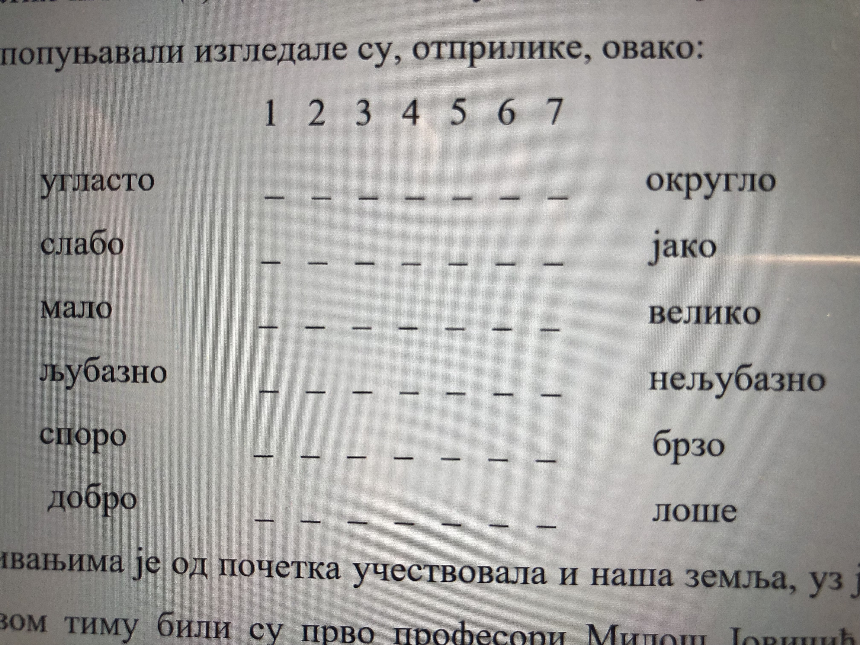
Техника семантичког диференцијала

Slide 12
Техника семантичког диференцијала
У оваквим табелама испитаници су оцењивали 100 појмова у виду именица. Именице су изабране тако што су најфреквентније у различитим језицима.
Квалификатори су избарани тако што је 100 младих мушкараца из различитих земаља карактерисало задате именице: Лептир је __________.
Добијено је 10.000 квалификатора (100 мушкараца Х 100 именица).
Квалификатори су класификовани и испоставило се да се деле у три групе које је Озгуд назвао факторима, према којима се може представити значење сваке речи.
  1) фактор евалуације (добар /лош)
  2) фактор потентности (јак/ слаб)
  3) фактор активности (брз /спор)

Slide 13
Техника семантичког диференцијала
Културно стереотипни појмови: појмови који се техником семантичког диференцијала исто оцењују у свим језицима.
Културно аморфни појмови: појмови који се техником семантичког диференцијала различито оцењују у различитим језицима.
Ч. Озгуд је предлагао атлас афективних значења.

Slide 14
ХВАЛА НА ПАЖЊИ!

